Slide 1
PEWARISAN (INHERITANCE)
Pemrograman Berorientasi Objek
Notes:
1

Slide 2
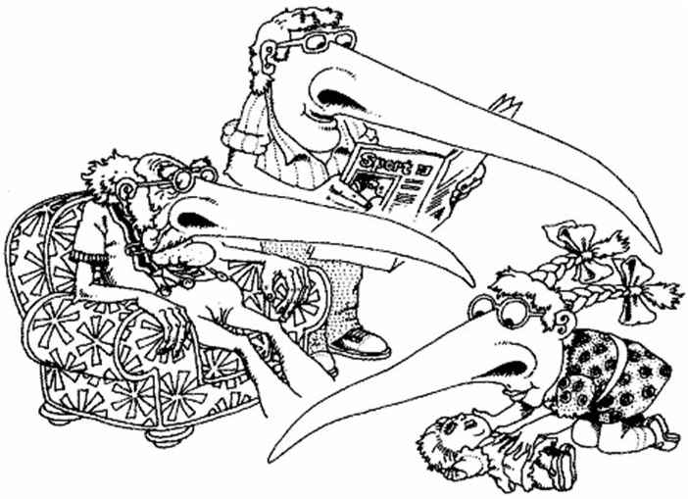
Apa yang Disebut Pewarisan ?

Slide 3
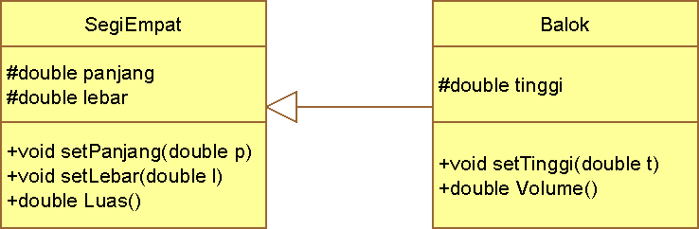
Apa yang Disebut Pewarisan ?
Kemampuan sebuah kelas untuk mewariskan seluruh atau sebagian atribut dan methodnya ke kelas lain, sehingga atribut dan method tersebut dikenal oleh kelas yang menerima pewarisan tanpa harus menuliskannya.
Atribut panjang dan lebar dikenali oleh kelas Balok
Method setPanjang(), setLebar() dan Luas() dikenali oleh kelas Balok

Slide 4
Apa yang Disebut Pewarisan ? ( lanjutan )
Kelas yang mewariskan disebut kelas induk, super class, atau base class.
Kelas yang menerima pewarisan disebut kelas anak, kelas turunan, atau subclass.
Merupakan implementasi dari relasi antar kelas generalization-specialization atau “is-a”.

Slide 5
Bentuk-bentuk Pewarisan
Pewarisan Tunggal (Single Inheritance)
Kelas anak menerima pewarisan dari satu kelas induk.
Pewarisan Majemuk (Multiple Inheritance)
Kelas anak menerima pewarisan dari beberapa kelas induk.
Kelas Induk
Kelas Anak
Kelas Induk-1
Kelas Induk-n
. . .
Kelas Anak

Slide 6
Pewarisan dalam Java
Dinyatakan dengan menggunakan kata kunci (keyword) extends:
Semua atribut dan method dengan access modifier non-private akan diwariskan dari kelas induk ke kelas anak.
Method yang diwariskan dapat didefinisikan ulang di kelas anak (override).
class KelasAnak extends KelasInduk {
// Atribut kelas anak
// Method kelas anak
}

Slide 7
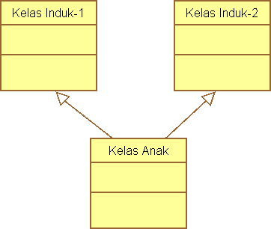
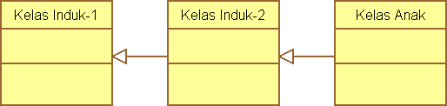
Pewarisan dalam Java ( lanjutan )
Hanya memperbolehkan pewarisan tunggal.
Pewarisan majemuk harus dinyatakan sebagai pewarisan tunggal yang ditulis secara berjenjang.
Pewarisan majemuk setelah “transformasi”
Pewarisan majemuk asal

Slide 8
Pewarisan dalam Java ( lanjutan )
Untuk memanggil konstruktor kelas induk dari kelas anak digunakan notasi super(), dan harus ditulis di baris pertama pada konstruktor kelas anak.
Untuk memanggil method kelas induk dari kelas anak digunakan notasi super.namaMethod().
public Balok() {
super();
tinggi = 0;
}
public double getGaji() {
double pokok = super.getGaji();
return (pokok+lembur);
}

Slide 9
Pewarisan dalam Java ( lanjutan )
Supaya suatu kelas tidak dapat diwariskan ke kelas lainnya, gunakan modifier final saat mendeklarasikan kelas tersebut.
Supaya method yang diwariskan tidak dapat di-override di kelas anak, gunakan juga modifier final.
final class NamaKelas {
...
}
Kode Program
public final double getGaji() {
return (gaji);
}
Kode Program

Slide 10
Contoh Program Pewarisan
Contoh 1
SegiEmpat.java
Balok.java
Driver.java
SegiEmpat
Balok
#double panjang
#double lebar
#double tinggi
+void setPanjang(double p)
+void setLebar(double l)
+double Luas()
+void setTinggi(double t)
+double Volume()

Slide 11
Contoh Program Pewarisan ( lanjutan )
Contoh 2
Pegawai.java
Staf.java
Manajer.java
Driver.java
Pegawai
#String nama
#double gaji
+Pegawai(String n, double g)
+String getNama()
+double getGaji()
Employee
Manajer
#double lembur
#double tunjangan
#double bonus
+Staf(String n, double g)
+void setLembur(double l)
+double getGaji()
+Manajer(String n, double g)
+void setTunjangan(double t)
+void setBonus(double b)
+double getGaji()

Slide 12
Kapan Pewarisan ?
Ada beberapa atribut dan method yang sama yang digunakan oleh beberapa kelas berbeda (reduksi penulisan kode).
Ada satu atau beberapa kelas yang sudah pernah dibuat yang dibutuhkan oleh aplikasi (reusability).
Ada perubahan kebutuhan fungsional atau feature aplikasi dimana sebagian atau seluruh perubahan tersebut tercakup di satu atau beberapa kelas yang sudah ada (extend).

Slide 13

Gimana?
Perlu tugas lagi?
#@%!!&@@#!$!

Slide 14
Kelas Abstrak
Kita dapat membuat superclass yang mempunyai beberapa method dengan implementasi sedangkan yang lain tidak.
Kelas-kelas yang daripadanya tidak dapat diciptakan/instansiasi objek.
Dideklarasikan dengan menggunakan kata kunci (modifier) abstract.
Digunakan apabila kelas induk yang menjadi sumber pewarisan tidak ingin diolah.
abstract class NamaKelas {
...
}

Slide 15
Contoh Penggunaan Kelas Abstrak
Person
Kode Program
Person.java
Employee.java
Student.java
CobaKelasAbstrak.java
-String name
+Person(String n)
+String getName()
+String getDescription()
Employee
Student
-double salary
-String major
+Employee(String n, double s)
+double getSalary()
+String getDescription()
+Student(String n, String m)
+String getMajor()
+String getDescription()

Slide 16
Interface
Prototype kelas yang berisi definisi konstanta dan deklarasi method (hanya nama method tanpa definisi kode programnya).
interface Perusahaan {
// Konstanta
String KOTA = “Bandung”;
// Deklarasi method
void setNama(String n);
void setAlamat(String a);
String getNama();
String getAlamat();
}

Slide 17
Interface ( lanjutan )
Dalam sebuah interface:
Semua konstanta (atribut) adalah public, static dan final.
Semua method adalah abstract dan public.
Tidak boleh ada deklarasi konstruktor.
Interface digunakan untuk menyatakan spefisikasi fungsional beberapa kelas secara umum.

Slide 18
Interface ( lanjutan )
Definisi method dilakukan di kelas yang menjadi implementasi dari interface.
class Telkom implements Perusahaan {
// Deklarasi atribut
private String nama, alamat;
// Definisi method
public void setNama(String n) {
nama = n;
}
...
}

Slide 19
Interface ( lanjutan )
Sebuah kelas dapat menerima pewarisan dari beberapa interface (multiple inheritance).
Interface-1
<<interface>>
Interface-2
<<interface>>
class Kelas implements Interface1, Interface2 {
// Atribut
// Metdod
}
Kelas

Slide 20
Contoh Interface
Interface
StartStop.java
Kelas implementasi
UseStartStop.java

Slide 21
What Next ?
As always... Build OOP competency!!

Slide 22
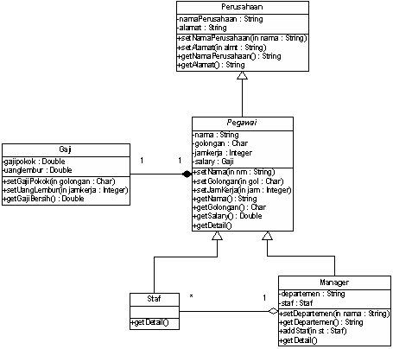

Slide 23
Ketentuan:
Kelas Pegawai adalah kelas abstrak
Gaji pokok ditentukan berdasarkan golongan:
Golongan = ’A’, gaji pokok = 3.000.000
Golongan = ’B’, gaji pokok = 2.000.000
Golongan = ’C’, gaji pokok = 1.000.000
Uang lembur dihitung dari jam lembur x 30.000
Seorang pegawai dianggap lembur jika jam kerja > 8
Gaji Bersih = Gaji Pokok + Uang Lembur

Slide 24
Email : sundawijaya@gmail.com
Subject : 111012
Paling lambat : Minggu, 21 Oktober 2012
Per kelompok dijadikan dalam 1 file .rar
dengan nama
nimKetuaKelompok_kelas_p1/p2.rar

